Slide 1
#2021 실무중심산학협력프로젝트1 (캡스톤 디자인)
팀 프로젝트 소개
- See Through (시스루) 조 -
32141925 박종범
32153350 이영배
32144107 전세호

Slide 2

목차
A table of Contents
#1,
과제 개요
#2,
결과물 및 평가 방법
#3,
수행 역할 분담
#4,
추진 일정

Slide 3
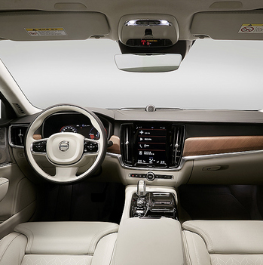
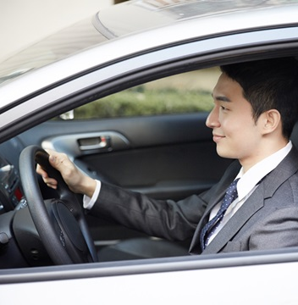
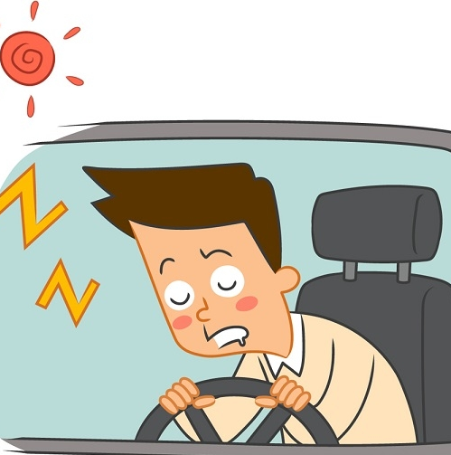
#1
과제 개요 (졸음 운전 방지 시스템)
(1) 개발 과제 목표
차량 내부에
카메라와 센서 설치
사용자의
신체데이터 수집
졸음운전
여부 판별

Slide 4
#1
과제 개요
(2) 개발 과제 필요성
졸음 및 주시 태만의 심각성
한국도로공사 2015~2019년 교통사고 사망 발생 원인 1위
교통안전공단 ‘고속도로 졸음운전 실태조사’ 결과
1주일간 10명 중 4명이 졸음운전 경험
고속도로에서 시속 100km 주행 중 운전자가 1초만 졸아도
28m 가량을 운전자 없는 상태로 주행하는 셈

Slide 5
#1
과제 개요
(3) 개발 제한 조건
졸음운전 인식에 대한 100% 정확도 보장 불가
높은 인식률을 위한 센서의 성능과 알고리즘이 중요

Slide 6






#1
과제 개요
(4) 개발 과제 Specification (상세 설명)
피부 색
얼굴 인식
눈 색
머리 색
센서가 달린 카메라
고개 움직임

Slide 7


#1
과제 개요
(4) 개발 과제 Specification (상세 설명)
경보음 발생

Slide 8
#1
과제 개요
(5) 개발 과제의 기대 효과
기존 기술
‘졸음’에 대한
인식을 통해
근본적인
졸음운전 사고
방지 필요
차선 이탈 방지
차간 거리 조정 등
졸음운전에 대한
결과 대책 시스템

Slide 9


#1
과제 개요
(5) 개발 과제의 기대 효과
경각심 고취
안전운전자 증가
교통사고 감소

Slide 10
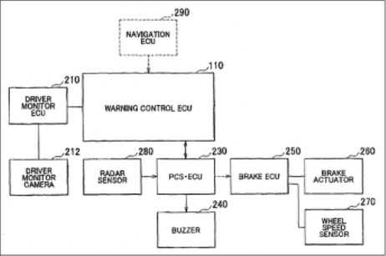
#2
결과물 및 평가 방법
(1) 결과물 (계획)
사진 출처 : 한국과학기술정보연구원 전문연구위원 박세환 “졸음운전 방지를 위한 경보시스템”

Slide 11
#2
결과물 및 평가 방법
(2) 성능 평가 방법
평가 항목 | 평가 방법 | 평가 기준 | 비중(%)
눈 깜빡임 인식 | 평소 상태와 졸음 상태의 눈 깜빡임 차이를 통해 졸음 상태를 정확하게 판별 가능한가 | 평소 상태보다 20% 정도 느려진 상태로 5초 이상 지속되는 경우 | 10%
고개 움직임 인식 | 정면을 바라보고 있는 상태와 고개가 이동된 상태를 정확하게 판별 가능한가 | 고개가 이동된 상태가 2초 이상 지속되는 경우 | 25%
눈을 감고 있는 상태 인식 | 카메라에 홍채가 인식이 되지 않을 때를 판별 가능한가 | 홍채가 인식되지 않는 시간이 2초간 지속되는 경우 | 30%
졸음 상태 판단 | 나머지 평가 항목을 토대로 졸음 상태를 판단하는가 | 평상 상태와 졸음 상태를 얼마나 잘 판단할 수 있는가 | 35%

Slide 12
#3
수행 역할 분담
학번 | 이름 | 역할
32141925 | 박종범 | 자료 조사, 설계, 오픈소스 코드 분석, 코딩, 테스팅 및 보완
32153350 | 이영배 | 발표 자료 제작, 발표, 설계, 자료조사, 오픈소스 코드 분석
32144107 | 전세호 | 재무관리 및 자료관리, 설계, 자료조사, 테스팅 및 보완

Slide 13
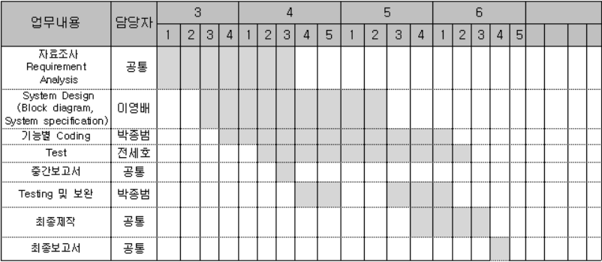
#4
추진 일정

Slide 14
감사합니다!

